Slide 1
Resumo da Aula
Serão apresentadas algumas características da linguagem JavaScript.
É importante que você experimente a linguagem, execute os exemplos e crie novos.
Programação é algo que se aprende fazendo. Então, invista tempo explorando os recursos disponíveis.
Ao final deste ppt você terá subsídios para:
a) usar o console do navegador;
b) reconhecer os tipos de dados em JavaScript;
c) compreender as expressões aritméticas, relacionais e lógicas em JavaScript;
d) compreender as estruturas de decisão em JavaScript;

Slide 2
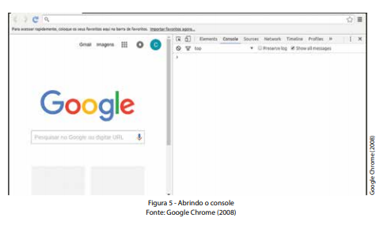
USANDO O CONSOLE DO NAVEGADOR
Inicialmente todos os exemplos poderão ser executados no console do navegador. O console é acessado ao se acionar a tecla F12 com uma janela do navegador aberta, conforme a imagem a seguir do navegador Chrome:

Slide 3
TIPOS DE DADOS E VARIÁVEIS
Há diferentes tipos de informação que podem ser armazenados e manipulados com JavaScript.
Os principais são:
Números: inteiros ou de ponto-flutuante,
Strings: conjuntos de caracteres,
Booleanos: valor verdadeiro (true) ou falso (false),
Objetos: tipos de dados compostos, e
Indefinido: trata-se do tipo de uma variável não inicializada.

Slide 4

Exemplo 1
Abra um navegador e clique F12 para abrir o console. No console você poderá escrever expressões em JavaScript e executá-las ao teclar ENTER. O resultado será apresentado em seguida, conforme exemplo:
Para iniciar, verifique qual o tipo de dado apresentado para cada conteúdo, utilizando a função interna typeof() do JavaScript. Primeiramente, verifique o tipo numérico (number):

Slide 5
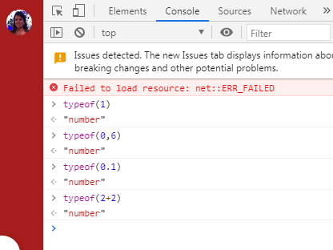
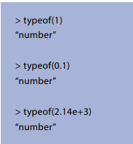
Exemplo 1

Slide 6
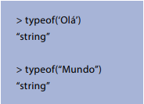
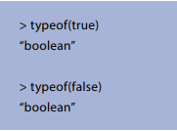
Exemplo 1
Agora, verifique o tipo texto (string). Observe que podem ser usadas aspas simples ou duplas:
Tipo Boleano:

Slide 7
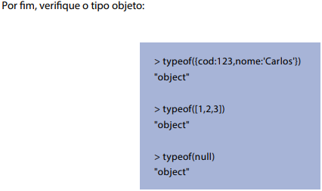
Exemplo 1
O conteúdo [1,2,3] é na realidade um array (lista de dados com posição específica), mas, internamente, o JavaScript o considera como um objeto. O mesmo vale para o conteúdo null, que na realidade representa um conteúdo vazio, mas que é considerado pelo JavaScript também como um objeto.

Slide 8
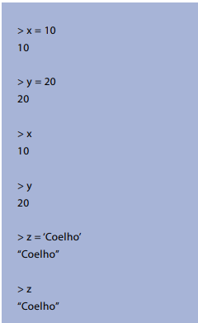
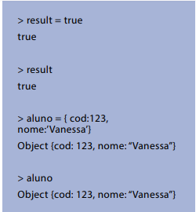
Exemplo 1
Os conteúdos em JavaScript podem ser armazenados.
Para tanto, utiliza-se de variáveis.
Cada variável tem um identificador, um nome, que deve ser único dentro do trecho de código em que vai atuar (esse trecho é chamado de “escopo”).

Slide 9
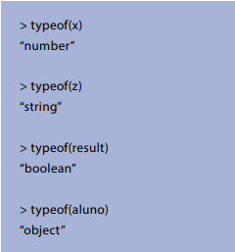

Exemplo 1
Verifique também que a função typeof() pode ser utilizada com variáveis:
Por fim, vamos verificar que uma variável que não recebeu nenhum valor terá o conteúdo indefinido (tipo undefined):
Notes:
No link a seguir você pode aprender mais sobre os tipos de dados do JavaScript: https://javascript.info/types

Slide 10
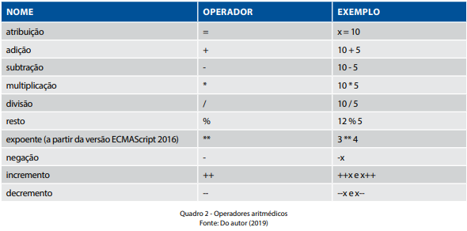
EXPRESSÕES ARITMÉTICAS
A linguagem JavaScript possui operadores aritméticos, que ão apresentados no quadro a seguir:

Slide 11
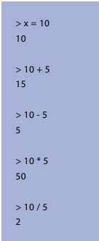
EXPRESSÕES ARITMÉTICAS
Exercite o uso desses operadores no console do browser:

Slide 12
EXPRESSÕES ARITMÉTICAS
Com relação aos operadores de incremento e decremento, há algumas observações importantes.
Primeiramente, eles são unários, ou seja, são aplicados sobre o próprio operando. Assim, o operando não pode ser um valor constante, e sim variável.
Outro ponto fundamental é que esse operador pode ser pré-fixado, quando o operador for colocado antes do operando (como em --x) ou pós-fixado, quando o operador for colocado após o operando (como em x--).
Do ponto de vista do operando nada muda. O seu valor será alterado em ambos os casos.
O que muda é que a operação pós-fixada retorna o valor original, retornando o valor após a realização da operação. Para melhor entendimento, observe a seguinte sequência de comandos no console:

Slide 13
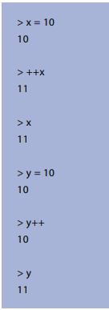
EXPRESSÕES ARITMÉTICAS
Veja que o valor retornado pela expressão ++x foi valor já alterado de x, enquanto que o valor retornado pela expressão y++ foi o valor original de y. Em qualquer caso, contudo, o valor da variável foi incrementado.

Slide 14
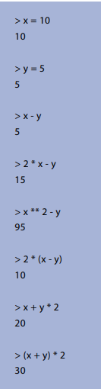
EXPRESSÕES ARITMÉTICAS
Uma expressão aritmética é aquela que possui uma ou mais operações aritméticas. Nos exemplos a seguir são apresentadas expressões aritméticas mais complexas:
Em alguns dos exemplos anteriores, foram utilizados parênteses para forçar a precedência de um termo da expressão.
Há uma precedência definida para os operadores. Assim, observe que, na expressão x + y * 2, a operação de multiplicação será realizada antes (pois tem maior precedência) em relação à operação de adição.

Slide 15
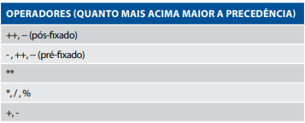
EXPRESSÕES ARITMÉTICAS
A seguir é apresentado o quadro de precedência dos operadores aritméticos:

Slide 16
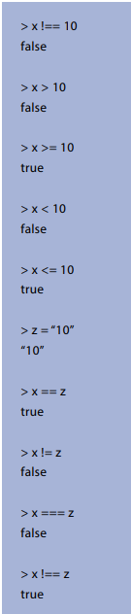
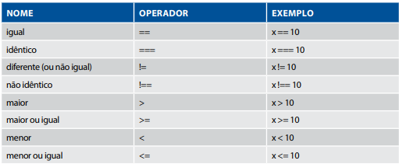
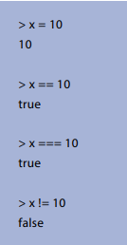
EXPRESSÕES RELACIONAIS
Expressões relacionais são aquelas que comparam dois conteúdos utilizando um operador relacional e retornam um resultado booleano (verdadeiro ou falso). A linguagem JavaScript possui os operadores relacionais apresentados no quadro a seguir:

Slide 17
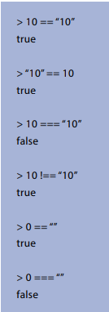
EXPRESSÕES RELACIONAIS
A diferença entre os operadores == e === merece atenção. Quando é utilizado o operador == (ou o operador !=), em caso de conteúdos com tipos diferentes, é feita a conversão implícita. Isso ocorre com mais frequência entre números e strings, por isso atenção para evitar comportamentos imprevistos em seu programa.

Slide 18
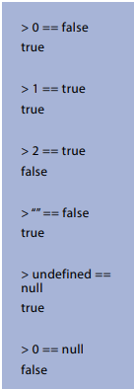
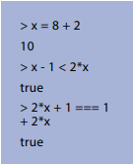
EXPRESSÕES RELACIONAIS
Há características de conversão implícita também entre tipos booleanos, null e undefined
Os operadores relacionais têm precedência menor do que os operadores aritméticos. É muito comum a utilização de expressões relacionais em conjunto com expressões aritméticas, e a precedência dos operadores aritméticos facilita tal uso. Veja alguns exemplos:

Slide 19

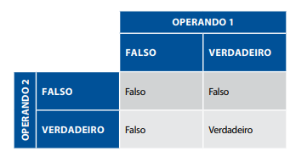
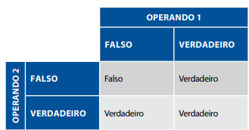
EXPRESSÕES LÓGICAS
JavaScript também possui operadores lógicos, em geral utilizados para encadear expressões relacionais. Operadores lógicos usam valores booleanos (verdadeiro ou falso) como operandos. Veja quais são os operadores lógicos em JavaScript:
Cada operador lógico possui uma tabela-verdade. Veja a tabela-verdade do operador E (&&):
Veja a tabela-verdade do operador OU (||):

Slide 20
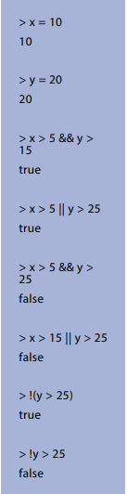
EXPRESSÕES LÓGICAS
Agora, verifique os seguintes exemplos no console do navegador:
Observe a diferença de resultados nas duas últimas expressões.
A expressão ! (y > 25) faz a negação da expressão y > 25.
O resultado da expressão y > 25 é Falso, pois y tem o valor número 20. Assim, o resultado final é Verdadeiro, pois o operador de negação faz a inversão lógica desse valor.
Já na expressão !y > 25, devido ao operador ! ter precedência sobre o operador >, primeiramente é realizada a operação de negação de y. Nesse caso, como o conteúdo de y é um valor numérico diferente de 0, a negação sobre y resultará em valor Falso. Em seguida esse valor, Falso, será verificado se é maior que 25, o que não faz muito sentido, mas, para o JavaScript, há uma conversão implícita de Falso para 0 para fins de comparação e, por isso, o resultado final é Falso (pois 0 não é maior do que 25). É muito comum que os três tipos de expressões (aritméticas, relacionais e lógicas) sejam combinados, especialmente para se verificar condições e realizar tomadas de decisão dentro do código, tópico que será visto a seguir.

Slide 21
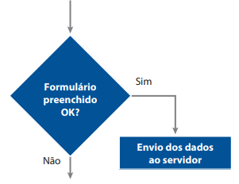
ESTRUTURAS DE DECISÃO
É extremamente comum que, durante a execução de um determinado programa, seja necessário tomar uma decisão baseada em uma condição. Neste tópico você irá conhecer as estruturas de decisão do JavaScript.
ESTRUTURA IF
Imagine, por exemplo, que, após preencher os dados de um formulário em um navegador, seja necessário verificar se determinados campos estão corretamente preenchidos antes de enviar os dados para o servidor. Será, então, necessário tomar uma decisão baseada no correto preenchimento dos campos. Se os campos estiverem corretamente preenchidos, então o formulário deverá ser enviado ao servidor. A imagem a seguir ilustra o fluxo desta decisão:

Slide 22
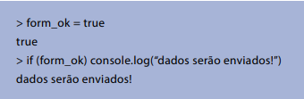
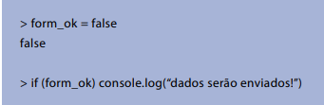
ESTRUTURAS DE DECISÃO
ESTRUTURA IF
Observe que uma estrutura de decisão possibilita duas alternativas: uma quando a condição é Verdadeira e outra quando a condição é Falsa.
No exemplo apresentado, a condição de “Formulário preenchido OK” deve ser Verdadeira é necessária para o fluxo seguir para a ação “Envio dos dados ao servidor”.
Podemos simular esse fluxo no console do navegador, criando uma variável booleana para armazenar o resultado da condição “Formulário preenchido OK” e verificando o seu conteúdo com o comando if:
Observe que foi criada uma variável denominada form_ok e atribuído o valor booleano true.
Com isso, representamos que a condição “Formulário preenchido OK” é verdadeira.
A seguir, é verificada a condição com o comando if. Como a condição é verdadeira, o comando console.log(“dados serão enviados!”) é executado, e o texto dados serão enviados! aparece no console do navegador.
o mesmo não ocorre ao se atribuir o valor false para form_ok:

Slide 23
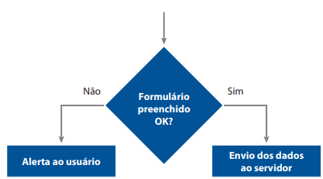
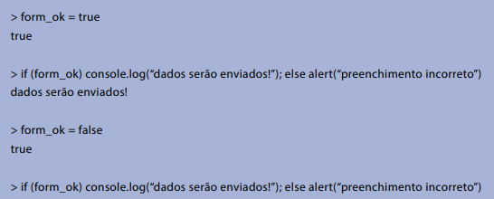
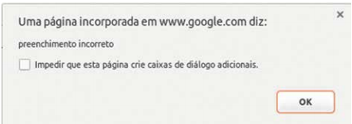
ESTRUTURAS DE DECISÃO
ESTRUTURA IF-ELSE
É muito comum se executar um fluxo alternativo para o caso de a condição ser falsa. Imagine que no exemplo apresentado se deseje apresentar uma mensagem de alerta para o usuário sobre o preenchimento incorreto dos campos. Neste caso o fluxo ficaria conforme a imagem a seguir:

Slide 24
ESTRUTURAS DE DECISÃO
ESTRUTURA IF-ELSE
No primeiro caso, com a variável form_ok com o valor true, o comportamento segue o mesmo, e o texto “dados serão enviados!” é apresentado.
No segundo caso, contudo, quando a variável form_ok tem o valor false, é executado o comando após a palavra else.
Neste caso, o comando que se segue ao else é uma função interna do navegador denominada alert, a qual possibilita apresentar uma caixa de diálogo com uma mensagem de alerta ao usuário.
É muito frequente o uso de estruturas de decisão if e if-else combinados com expressões lógicas, relacionais e aritméticas.
Outro ponto importante é que é possível executar condicionalmente um conjunto de comandos, se estes estiverem em um bloco (em JavaScript, um bloco é trecho de código entre chaves).
Veja o exemplo a seguir, que ilustra o que foi comentado:

Slide 25
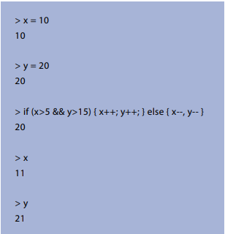
ESTRUTURAS DE DECISÃO
ESTRUTURA IF-ELSE
Observe que, como a expressão x>5 && y>15 resulta em verdadeiro, o bloco executado é { x++; y++; } e, portanto, os valores de x e y são incrementados. Isto é confirmado pelas instruções seguintes, que demonstram que x e y passaram a conter, respectivamente, os valores 11 e 21.

Slide 26
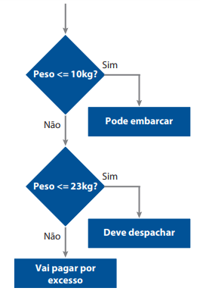
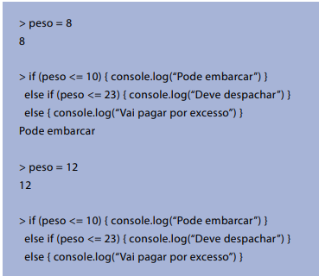
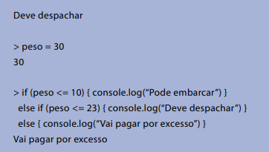
ESTRUTURAS DE DECISÃO
ESTRUTURA IF-ELSE Encadeados

Slide 27
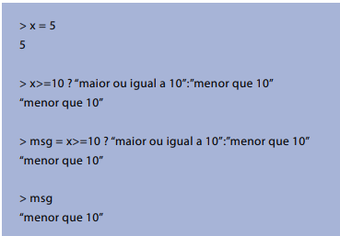
ESTRUTURAS DE DECISÃO
OPERADOR TERNÁRIO
Outra forma muito comum de se utilizar estruturas de decisão é com o operador ternário, o qual utiliza o símbolo de interrogação (?). Este operador é utilizado para selecionar um entre dois conteúdos e é com frequência empregado para uma operação de atribuição condicional. A forma sintática de se empregar o operador ternário é:
expressao ? conteudo_expressao_verdadeira: conteudo_expressao_falsa
A expressão é avaliada e, se for verdadeira (booleano true) o resultado será:
conteudo_expressao_verdadeira
Ao contrário, se a expressão for falsa (booleano false), o resultado será:
conteudo_expressao_falsa
Veja o exemplo a seguir, executado no console do navegador:

Slide 28
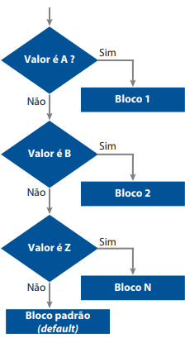
ESTRUTURA SWITCH
Por fim, existe a estrutura switch, que possibilita selecionar entre vários valores, conforme a representação do seguinte fluxo:
Toda estrutura de switch pode também ser implementada por meio de estruturas if- -else encadeadas. A recíproca, contudo, não é sempre verdadeira porque estruturas switch são mais restritas, pois permitem apenas a verificação de valores constantes ou de variáveis e não expressões.

Slide 29
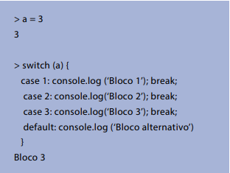
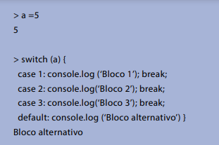
ESTRUTURA SWITCH
Veja o exemplo a seguir, executado no console do navegador:
Observe que o valor da variável a é verificado, e apenas o trecho de código após o case 3 é executado. Veja agora o mesmo exemplo com um valor de a diferente de 1, 2 ou 3:
Observe que neste último exemplo não havia correspondência para o valor de a para nenhum case e, assim, foi executado o bloco default. Nem sempre é necessário colocar um comportamento padrão (default), para tanto basta omitir o trecho default, e nada será executado em caso de não correspondência

Slide 30
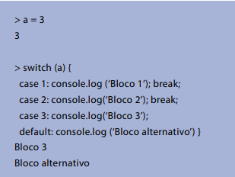
ESTRUTURA SWITCH
O comando break faz com que o switch seja encerrado. Se ele não for colocado, o código continuará a ser executado. Observe o resultado do primeiro exemplo, sem o uso do break após o case 3:

Slide 31
Exemplos práticos
<!DOCTYPE html>
<html>
<head>
<title>JavaScript Exercício</title>
<script>
var numero01 = prompt("Informe o primeiro número", "100");
var numero02 = prompt("Informe o segundo número", "200");
var numero03 = prompt("Informe o terceiro número", "300");
if ((numero01 > numero02) && (numero01 > numero03))
mensagem = "O primeiro número informado é maior!"
else if ((numero02 > numero01) && (numero02 > numero03))
mensagem = "O segundo número informado é maior!"
else if ((numero03 > numero01) && (numero03 > numero02))
mensagem = "O terceiro número informado é maior!"
else mensagem = "Os números são iguais ou nada foi informado";
alert(mensagem);
</script>
</head>
<body>
<h1>Exercício 01</h1>
</body>
</html>

Slide 32
Exemplos práticos
<!DOCTYPE html>
<html>
<head>
<title>Exemplo2</title>
<script>
var idade = prompt("Informe a sua idade", "18");
if (isNaN(idade))
mensagem = "O numero informado não é válido!"
//Faz validação através da função isNaN
else
if (idade < 18)
mensagem = "A idade informada é menor que 18!"
else
mensagem = "Idade informada maior ou igual a 18!";
alert(mensagem);
</script>
</head>
<body>
<h1>Exemplo2</h1>
</body>
</html>

Slide 33
<!DOCTYPE html>
<html>
<head>
<title>Exemplo3</title>
<script>
let cargo = prompt("Informe o cargo para aplicar o aumento salarial (gerente ou supervisor");
let salario = parseFloat(prompt("Informe o seu salário atual"));
if (isNaN(salario)) {
alert("Digite um valor para salário");
} else {
switch (cargo) {
case 'gerente':
salario = ((salario * 0.15) + salario);
console.log(salario);
break;
case 'supervisor':
salario = ((salario * 0.10) + salario);
break;
default:
salario = ((salario * 0.05) + salario);
break;
}
alert("Olá " + cargo + " seu novo salario é : " + salario);
}
</script>
</head>
<body>
<h1>Exemplo3</h1>
</body>
</html>

Slide 34
Exercícios
Identifique o erro no código abaixo e justifique informando o correto.
<!DOCTYPE html>
<html>
<head>
<title>Exemplo3</title>
<script>
var num1 = prompt("Informe o primeiro numero");
var num2 = prompt("Informe o segundo numero");
var opcao = prompt("Informe a opcao desejada - 1 para somar - 2 para subtrair");
switch(opcao){
case 1:var resul = (num1+num2);
alert("A soma do numeros " +resul);
break;
case 2:var result = (num1-num2);
alert("A subtracao dos numeros " +result);
break;
default:
alert("Opção Inválida"+resul);
}
</script>
</head>
<body>
<h1>Exemplo3</h1>
</body> </html>
I

Slide 35
Exercícios
1- O IMC – Indice de Massa Corporal é um critério da Organização Mundial de Saúde para dar uma indicação sobre a condição de peso de uma pessoa adulta.
A fórmula é IMC = peso / ( altura )^2.
Elabore um script que leia o peso e a altura de um adulto e mostre sua condição de acordo com a tabela abaixo.
IMC em adultos
Condição
Abaixo de 18,5 Abaixo do peso
Entre 18,5 e 25 Peso normal
Entre 25 e 30 Acima do peso
Acima de 30 obeso
2- Calcule a média de 3 notas, caso a nota seja abaixo de 40 informar que o aluno está reprovado, caso esteja acima de 40 e abaixo de 60 informar recuperação, caso seja acima de 60 aprovado.
3- Validar os semáforos para usuários com deficiência visual, informando para cada status recebido uma mensagem.
Verde, pode atravessar
Amarelo, atenção
Vermelho, não pode atravessar.

